Slide 1
Les 3 petits cochons version 2.0
STRUCTURE
O₂
ÉNERGIE
CO₂
ÉCOLOGIE
RESSOURCE
CARBONEUTRE
QUOTIDIEN

Slide 2
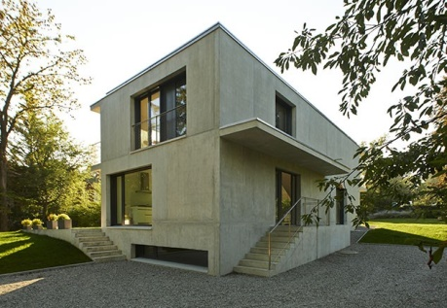
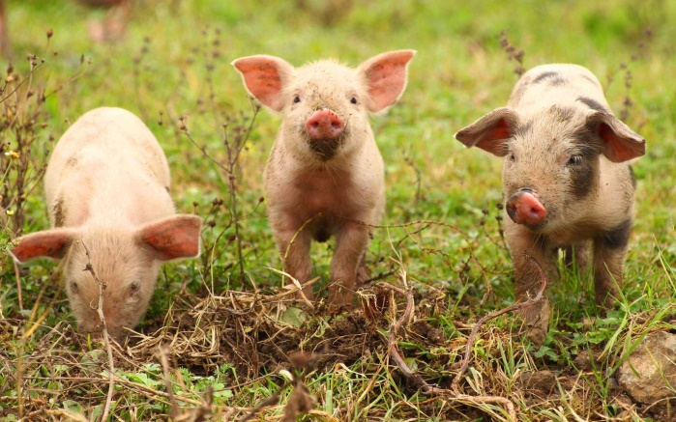
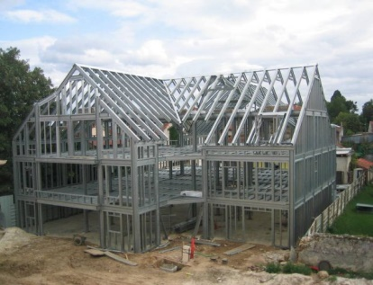
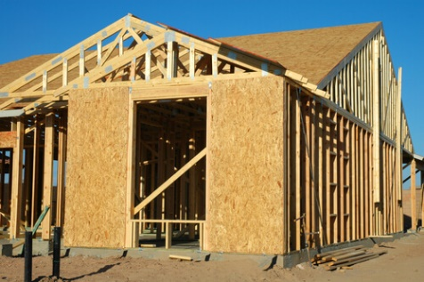
Tout le monde connaît l’histoire des trois petits cochons. Et bien aujourd’hui, voici la version 2.0! Le premier s’est construit une maison à structure de béton, le deuxième une maison à structure d’acier et le troisième une maison à structure de bois.
Question 1.
Laquelle des trois maisons est la plus écologique?
A: Celle en béton
B: Celle en acier
C: Celle en bois
Notes:
Photo internet

Slide 3
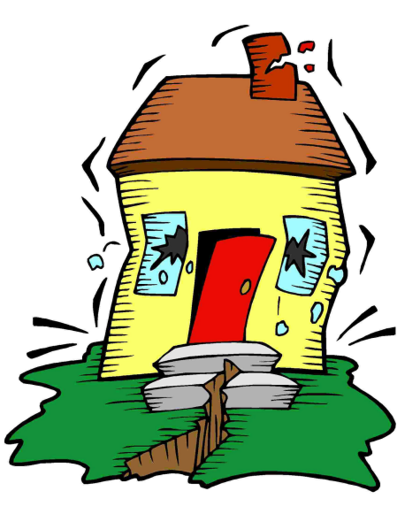
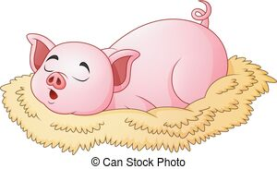
Nos trois petits cochons sont bien endormis dans leurs maisons respectives quand soudain survient un tremblement de terre!
Question 2.
Laquelle des trois maisons résistera le mieux?
A: Celle en béton
B: Celle en acier
C: Celle en bois
Notes:
Photo internet

Slide 4
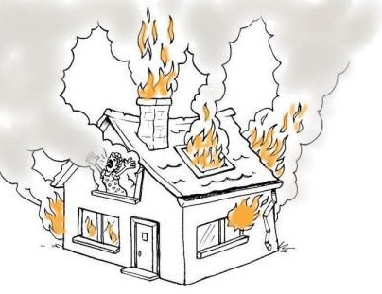
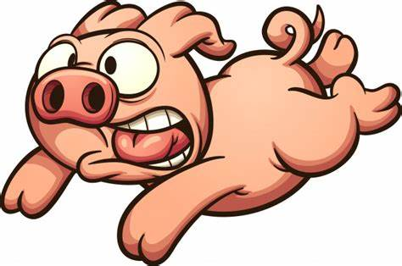
Nos petits cochons ne sont pas très chanceux par les temps qui courent! La maison à structure de bois et la maison à structure d’acier passent au feu!
Question 3.
Dans laquelle des deux maisons les pompiers auront-ils le plus de temps pour intervenir et sauver nos cochons?
A: Celle en acier
B: Celle en bois
Notes:
Photo Valérie Gauthier

Slide 5
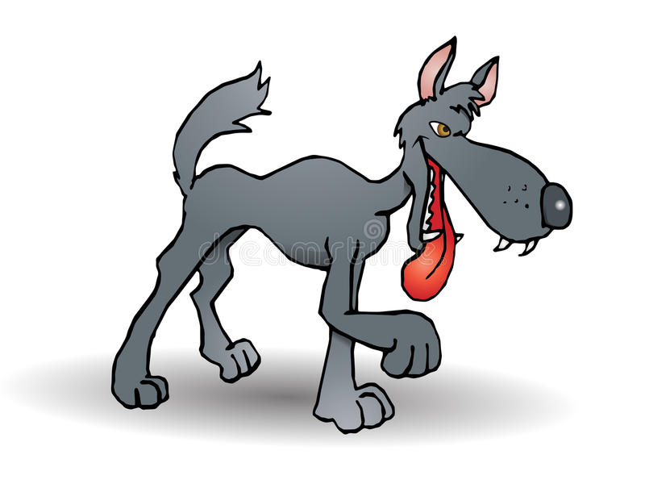
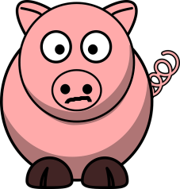
Le petit cochon qui avait construit sa maison avec une structure de béton est un peu perturbé par le fil des évènements. Son voisin, le grand et maintenant végétarien loup, lui suggère d’intégrer à son décor des éléments qui rappellent la nature et le bois. Que cela aurait pour effet de lui apporter un sentiment de bien-être, diminuerait son stress ainsi que sa pression artérielle. En ajoutant que pour lui ce petit changement avait même eu pour effet de diminuer son agressivité!
Question 4.
Est-ce que tous ces bienfaits sont scientifiquement prouvés ou bien s’agit-il plutôt d’une croyance populaire?
A: Scientifiquement prouvés
B: Croyance populaire

Slide 6
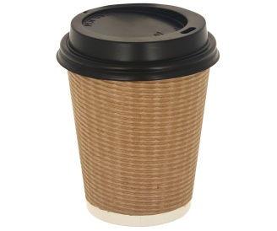
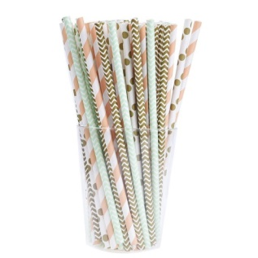
Un bon matin, en allant travailler, nos petits cochons décident de passer à la commande à l’auto d’un commerçant de café. Le caissier leur demande « une paille dans vos cafés? »
Question 5.
Quelle serait selon vous la meilleure option?
A: Prendre une paille peu importe de quoi elle est fabriquée; il ne faudrait surtout pas en renverser dans l’auto!
B: Prendre une paille seulement si c’est une paille de carton.
C: Ne pas en prendre du tout! Une paille reste une paille! Cela est extrêmement polluant.
D: Trop compliqué on prendra pas de café!
Notes:
Photo planches à découper Yves St-Pierre
Photo table d’appoint Valérie Gauthier

Slide 7
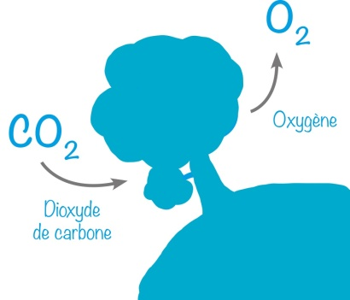
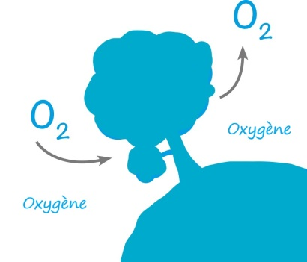
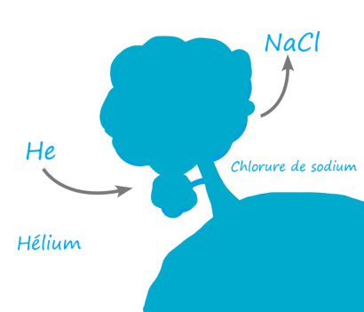
Bien installé dans son bureau, un de nos cochons est concentré à lire son journal quotidien. Un article fait mention de la photosynthèse.
Question 6.
Parmi les images ci-dessous, laquelle représente une partie du processus de photosynthèse?
A
B
C
Notes:
Photo internet

Slide 8
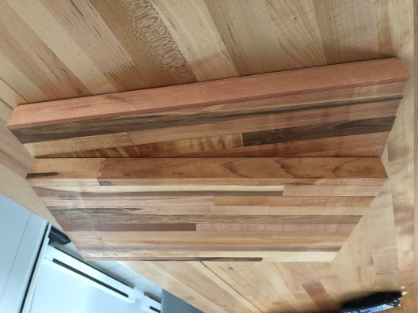
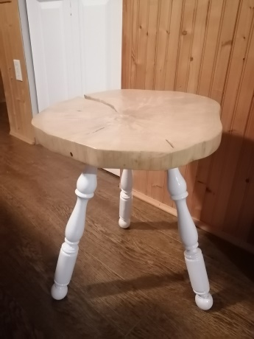
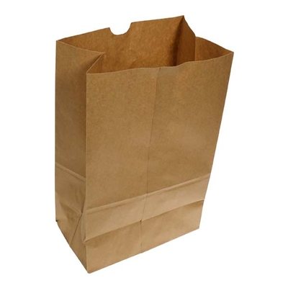
Lors d’une conversation avec un travailleur forestier, Monsieur petit cochon apprend que les arbres et le bois nous aident à lutter contre les changements climatiques.
Question 7.
Pourquoi?
A : Les arbres absorbent le CO₂ , un des principaux gaz à effet de serre
B : Le carbone est stocké dans le bois
C : Le carbone est stocké dans tous les produits en bois
D : Toutes ces réponses

Slide 9
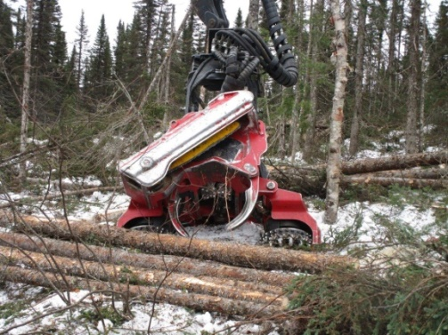
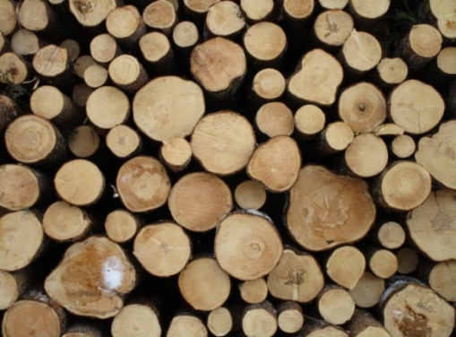
Le carbone capté par l’arbre est stocké dans le bois. Ce phénomène permet de diminuer la quantité de dioxyde de carbone présent dans l’atmosphère.
Question 8.
Une fois l’arbre coupé, à quel moment le carbone est-il rejeté dans l’atmosphère?
A: Jamais; il disparaît comme s’il n’avait jamais existé!
B: Il s’évapore tranquillement au fils des ans.
C: Seulement au moment de la décomposition ou de la combustion.

Slide 10
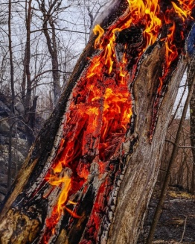
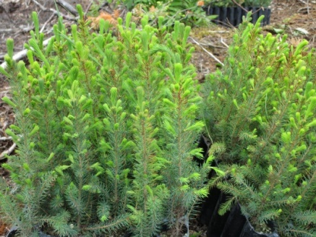
Le carbone capté par l’arbre est stocké dans le bois. Ce phénomène permet de diminuer la quantité de dioxyde de carbone présent dans l’atmosphère.
Question 9.
Associez l’image à la bonne affirmation.
A:
B:
C:
« STOCKAGE » du carbone
« REJET » du carbone
« CAPTATION » du carbone
Notes:
Arbre en feu photo Facebook Sopfeu
Photo plants Marie-Ève Gélinas
Photo empilement Marie-Ève Gélinas

Slide 11
En quête de calme et de sérénité, Monsieur le loup s’est mis à la lecture tout récemment. En feuilletant le journal, il est tombé sur un article dans lequel on fait mention de biomasse forestière.
Question 10.
Qu’est-ce que la biomasse forestière?
A: Une masse avec un manche fait de bois bio.
B: Des résidus de bois provenant des coupes forestières ou des usines de sciage.
C: Des arbres arrosés avec des engrais certifiés 100 % biologiques.

Slide 12
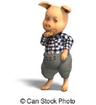
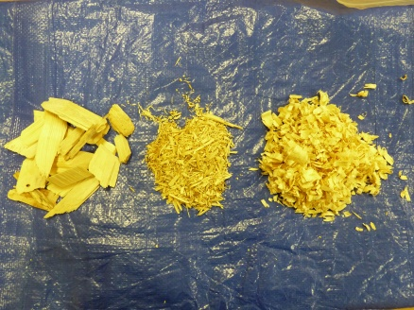
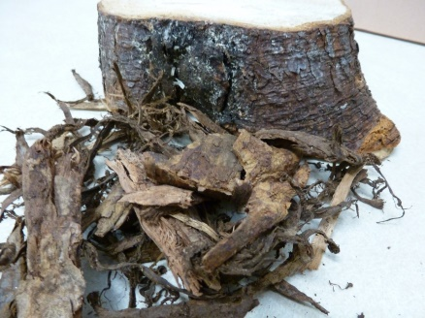
Un de nos petits cochons sent sa fibre entrepreneuriale monter en lui. Il veut utiliser tous les résidus des usines de sciage tels les écorces, les sciures et les rabotures.
Question 11.
Qu’est-ce que Monsieur petit cochon peut faire de ces résidus?
A: Des bûches écologiques.
B: Des granules pour le chauffage résidentiel.
C: Une source d’énergie pour chauffer les usines.
D: De la litière pour animaux.
E: Toutes ces réponses

Slide 13
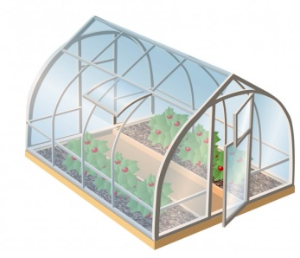
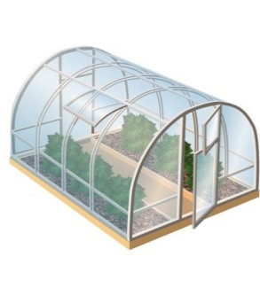
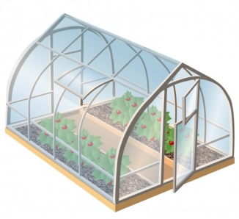
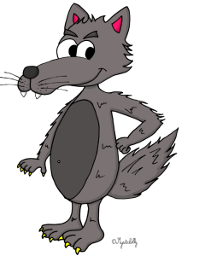
Notre grand et végétarien loup est depuis quelques temps producteur de légumes biologiques. Il possède de grandes serres dans lesquelles il cultive une multitude de légumes pour en faire le commerce. Avec le climat assez rigoureux de la Côte-Nord, il doit chauffer ses serres pendant plusieurs mois pour pouvoir cultiver à l’année.
Question 12.
Selon vous, quel type de chauffage notre loup aurait-il intérêt à choisir par souci de l’environnement et par souci d’économie?
A: Un chauffage au mazout.
B: Un chauffage électrique.
C: Un chauffage à la biomasse forestière.
D: Un système alimenté par un vélo stationnaire et un petit cochon pour pédaler.

Slide 14
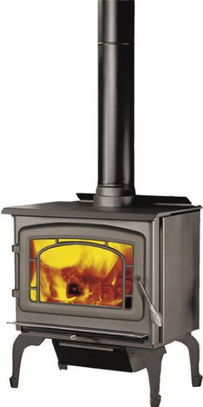
Après une longue et dure semaine de travail, nos petits cochons se retrouvent au chalet avec leurs amis. Adeptes de plein air et de cocooning, ils se sont construit un magnifique petit chalet en bois rond tout près de celui du Chat botté, sur le même lac également que celui de Blanche-Neige et les 13 nains (la famille s’est agrandie). Tout en buvant un bon chocolat chaud au coin du feu, une question vint à l’esprit d’un des cochons.
Question 13.
Lorsque l’on chauffe au bois, est-ce que les émissions de carbone sont:
A: Égales à la quantité de carbone absorbé par l’arbre au cours de sa vie.
B: Inférieures à la quantité de carbone absorbé par l’arbre au cours de sa vie.
C: Supérieures à la quantité de carbone absorbé par l’arbre au cours de sa vie.

Slide 15
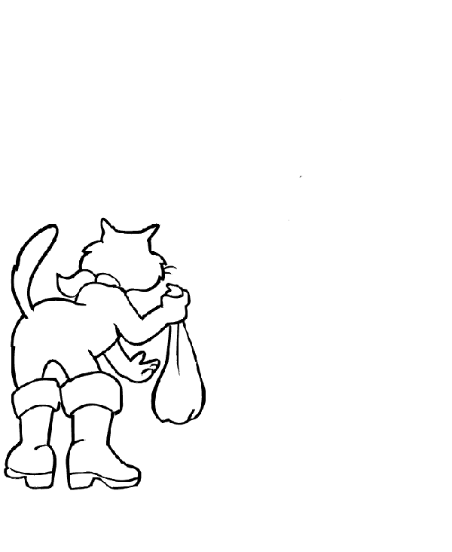
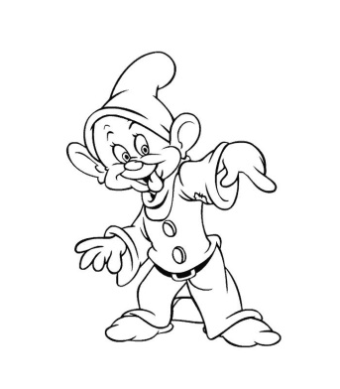
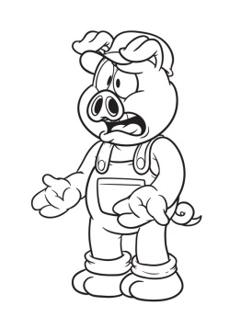
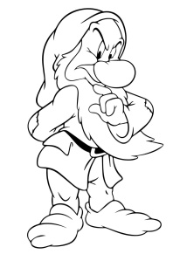
Toujours au chalet, un des amis des cochons veut faire brûler tous les déchets de la fin de semaine dans le poêle.
Question 14.
Est-ce une bonne idée?
A: Oui, on peut tout mettre, ça sert à ça, y’a pas de danger
B: Oui, si c’est bien nettoyé
C: Non, certaines substances émettent des polluants en brûlant, la seule chose qui va dans le poêle c’est du bois bien sec

Slide 16
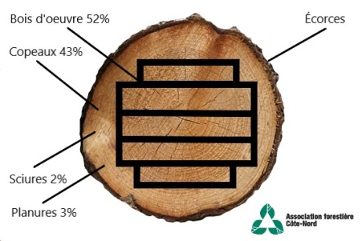
Un des petits cochons aime lire son journal et ses circulaires en papier. Un des autres cochons lui dit que ce n’est pas bien pour l’environnement, qu’il devrait plutôt utiliser une tablette électronique.
Question 15.
Éclairez le débat en répondant aux affirmations suivantes :
Vrai ou Faux On coupe des arbres seulement pour fabriquer du papier journal.
Vrai ou Faux Le papier journal est fabriqué à partir des copeaux, retailles du sciage de bois de construction.
Vrai ou Faux La fabrication et l’utilisation d’appareils électroniques ont un impact sur l’environnement.
Vrai ou Faux Disposer des appareils électroniques désuets n’entraîne aucun problème.

Slide 17
Réponses
Question 1.
Laquelle des trois maisons est la plus écologique?
Réponse: C- Celle en bois
Le bois est un matériau renouvelable, contrairement à l’acier et au béton. La transformation du bois entraîne moins de pollution et de consommation d’énergie que les autres matériaux.
Question 2.
Laquelle des trois maisons résistera le mieux au tremblement de terre?
Réponse: C- Celle en bois
Le bois est considéré comme un matérau élastique car il a la capacité de reprendre sa forme et son volume; il est résistant aux forces de traction, de compression et de flexion.
Question 3.
Dans laquelle des deux maisons les pompiers auront-ils le plus de temps pour intervenir et sauver nos cochons?
Réponse: B- Celle en bois
Le bois garde ses propriétés porteuses et mécaniques même une fois enflammé. Une couche carbonisée isolante se forme à la surface, ce qui protège la pièce de bois. L’acier quant à lui est imprévisible car il se déforme sous l’effet de la chaleur.
Question 4.
Est-ce que tous ces bienfaits sont scientifiquement prouvés ou bien s’agit-il plutôt d’une croyance populaire?
Réponse: A- Scientifiquement prouvés
Il s’agit de la biophilie
Question 5.
Quelle serait selon vous la meilleure option?
Réponse: B- Prendre une paille seulement si c’est une paille de carton.
Les pailles de plastique sont faites à partir de combustibles fossiles non renouvelables et peuvent prendre jusqu’à 400 ans à se décomposer. Les pailles en carton sont faites d’un matériau renouvelable et compostable.

Slide 18
Question 6.
Parmi les images ci-dessous, laquelle représente une partie du processus de photosynthèse?
Réponse: A
L’arbre capte du dioxyde de carbone ( C0₂ ) et rejette uniquement l’oxygène ( 0₂ ). Le carbone ( C ) est stocké dans l’arbre.
Question 7.
Pourquoi?
Réponse: D : Toutes ces réponses
Les arbres absorbent le C0₂ , un des principaux gaz à effet de serre. De plus, le carbone est stocké dans le bois et dans tous les produits en bois.
Question 8.
Une fois l’arbre coupé, à quel moment le carbone est-il rejeté dans l’atmosphère?
Réponse: C- Seulement au moment de la décomposition ou de la combustion.
Question 9.
Associez l’image à la bonne affirmation.
Réponse: A- Rejet (feu) B- Captation (petits arbres) C- Stockage (bois)
Question 10.
Qu’est-ce que la biomasse forestière?
Réponse: B- Des résidus de bois provenant des coupes forestières ou des usines de sciage.
Par exemple les branches, les cimes, les arbres non utilisables, les écorces, les sciures, les rabotures.
Question 11.
Qu’est-ce que Monsieur petit cochon peut faire de ces résidus?
Réponse: E- Toutes ces réponses
Des bûches écologiques, des granules pour le chauffage résidentiel, une source d’énergie pour chauffer les usines, de la litière pour animaux.

Slide 19
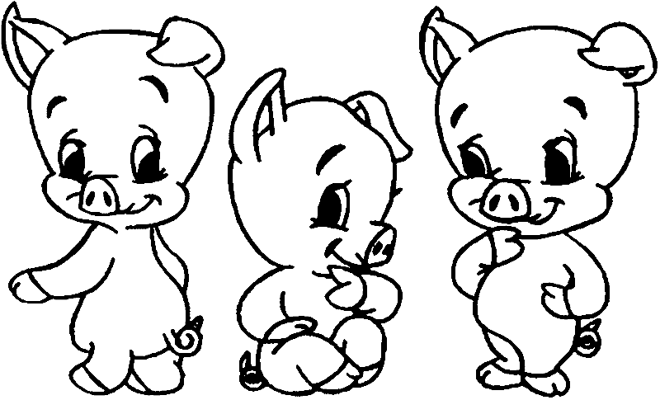
Question 12.
Selon vous, quel type de chauffage notre loup aurait-il intérêt à choisir par souci de l’environnement et par souci d’économie?
Réponse: C- Un chauffage à la biomasse forestière.
Bien que l’électricité soit une source d’énergie verte, la conversion énergétique est moins efficace pour le chauffage et cela revient plus cher.
Question 13.
Lorsque l’on chauffe au bois, les émissions de carbone sont :
Réponse: A- Égales à la quantité de carbone absorbé par l’arbre au cours de sa vie.
C’est pourquoi on dit que le bois est carboneutre.
Question 14.
Est-ce une bonne idée de faire brûler les déchets dans le poêle?
Réponse: C- Non, certaines substances émettent des polluants en brûlant, la seule chose qui va dans le poêle c’est du bois bien sec.
Et c’est la même chose pour les feux récréatifs en plein air.
Question 15.
Éclairez le débat en répondant aux affirmations suivantes :
On coupe des arbres seulement pour fabriquer du papier journal. Faux
Le papier journal est fabriqué à partir des copeaux, retailles du sciage de bois de construction. Vrai
La fabrication et l’utilisation d’appareils électroniques ont un impact sur l’environnement. Vrai
Disposer des appareils électroniques désuets n’entraîne aucun problème. Faux

